Slide 1





Dónde estoy y hacia dónde voy?
¿Para qué soy bueno (a)? 1.4 ¿En qué me gustaría mejorar?
TOMA RESPONSIBLE DE DECISIONES

Slide 2


¿Cuál es el objetivo de la lección?
Que los estudiantes identifiquen la importancia de establecer un proyecto de vida que les permita definir metas de acuerdo con sus intereses, valores y contexto, para guiar la toma responsable de decisiones.
¿Por qué es importante?
Porque reconocerán la influencia del contexto social en el establecimiento de su proyecto de vida
CONTEXTO
Establecer un proyecto de vida es una tarea que se construye a lo largo del tiempo. Si bien las prioridades y anhelos de los estudiantes son los motivadores principales para proyectar a futuro, es importante que reconozcan el análisis del contexto social y su influencia en sus formas de entender el mundo y conducirse. Los espacios académicos pueden dar la posibilidad de comprender las dinámicas sociales y plantear cuestionamientos sobre sus significados y posibilidades para los estudiantes y, partir de este análisis, asumir compromisos para fortalecer o transformar el contexto social desde los valores y metas personales.

Slide 3



Introducción
Para construir un proyecto de vida, hay que tomar en cuenta muchos elementos que pueden intervenir para que tomes decisiones importantes. El contexto social es esencial, pues compartimos valores, costumbres, ideologías, y hasta prioridades de la sociedad a la que pertenecemos. Te corresponde analizar y reflexionar sobre lo que realmente quieres para tu vida, y definirlo.
El reto es identificar la importancia de establecer un proyecto de vida que te permita definir metas de acuerdo con tus intereses, valores y contexto, para guiar la toma responsable de decisiones.
Imagen prediseñada de office Online
Imágenes prediseñadas de office Online

Slide 4

Actividad 1: El contexto social en mi proyecto de vida
Solicite al grupo que se dividan en equipos de 4-6 personas. Utilice alguna técnica para la formación de equipos al azar.
• Cuando los equipos estén formados, solicite que analicen qué factores del contexto social pueden influir en la construcción de su proyecto de vida y de qué manera. Deberán plasmar sus ideas en sus cuadernos.
Proporcione cartulinas, papel kraft o bond y colores a cada equipo y pídales que, a partir de sus conclusiones, entre todos elaboren un dibujo que represente a uno de ellos rodeado de los factores que resultaron de su análisis.
• Invíteles a que peguen los dibujos con cinta adhesiva en las paredes del salón para que los demás equipos puedan observarlos, y den una vuelta por la exposición.
• Dé unos minutos para que el grupo observe los trabajos de sus compañeros y pídales que tomen asiento nuevamente.
Imagen prediseñada de office Online

Slide 5
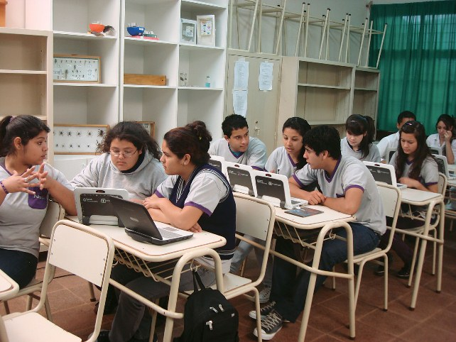
Actividad 2: Reflexión grupal.
• Invite al grupo a reflexionar sobre las ventajas y desventajas de la influencia del contexto social en sus proyectos de vida. Pregunte qué de este contexto creen que les ayuda a tomar decisiones para su bienestar a futuro. Dé la palabra a uno o dos estudiantes.
• Pídales que compartan con qué de su contexto social no están de acuerdo y no considerarían en sus proyectos de vida. Tome la participación de uno o dos estudiantes más.
• Cierre la actividad con una reflexión acerca de la posibilidad de transformar el entorno social, poniendo ejemplos de personajes que han influido en el desarrollo de la humanidad.
Imagen prediseñada de office Online

Slide 6

REAFIRMO Y ORDENO:
Hacer un proyecto de vida involucra más allá de tus anhelos personales. El contexto social en el que te desarrollas influye fuertemente en muchos valores y prioridades, por lo que es importante analizar cuáles elementos del lugar al que perteneces quieres conservar y cuáles no, para tu bienestar presente y futuro. Tomar decisiones con responsabilidad también es asumir el compromiso de contribuir a fortalecer o modificar nuestro contexto social, desde los valores y metas personales
Imagen prediseñada de office Online

Slide 7

Imagen prediseñada de office Online
PARA TU VIDA DIARIA
Platica con las personas mayores de tu familia o tu comunidad sobre las decisiones que han tomado a lo largo de su vida y cómo han sido influidas por el contexto social. Pregúntales si alguna de sus decisiones se diferenciaba de las expectativas que los demás tenían de ellos, y cómo se sintieron.
¿Quieres saber más?
En este artículo, encontrarás ideas y pasos importantes en cuanto a la construcción de tu proyecto de vida, de forma responsable y enmarcado en el contexto social actual o futuro. https://www.llenatuvida.net/proyecto-de-vida/

Slide 8
Evaluación de la sesión Prepa: Grupo: Turno:
De acuerdo a las siguientes afirmaciones, seleccione la opción que refleje su opinión
Rubro | Totalmente en desacuerdo | En desacuerdo | Neutral | De acuerdo | Totalmente de acuerdo
Al menos un 50% de los alumnos reconoció la influencia del contexto social en el establecimiento de su proyecto de vida.
Los estudiantes mostraron interés y se involucraron en la actividad.
Se logró un clima de confianza en el grupo.
¿Qué funcionó bien y qué efectos positivos se observaron al realizar la actividad?
Descripción de dificultades y áreas de oportunidad
¿Qué alumnos no realizaron la actividad? 1. 2. 3. 4.

Slide 9
Gracias

